Slide 1
中学校 保健体育（体育分野）
〔第３学年〕
陸上競技（跳躍種目）
「走り幅跳び」
【知識及び技能編】
学習時間の目安：約20分

Slide 2
【知識及び技能編】
知識

Slide 3
知 識
走り幅跳びの跳び方の名称について
学-知１
･･･学習カードに記入しよう
Ａ かがみ跳び
学
日本陸上競技連盟『中学校部活動における陸上競技指導の手引き』より
跳び方のポイントについて
学-知１
「かがみ跳び」は，踏み切った後も前に振り上げた足を前方に出したままの姿勢を保ち、そのまま両足で着地する跳び方。
振り上げ足（リード足）は踏み切り時の位置をキープし、上半身はまっすぐ垂直にします。空中の前半では踏み切り足は後ろに残っていますが、後半では踏み切り足を曲げて前方やや上に振り出して、最後は両足を前に伸ばして着地の準備をします。足裏が前からよく見えるように高く上げておきます。
中学校学習指導要領解説保健体育編及び日本陸上競技連盟『中学校部活動における陸上競技指導の手引き』より

Slide 4
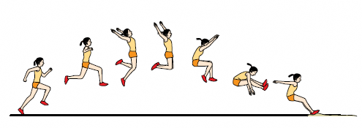
知 識
走り幅跳びの跳び方の名称について
学-知１
Ｂ そり跳び
日本陸上競技連盟『中学校部活動における陸上競技指導の手引き』より
跳び方のポイントについて
学-知１
「そり跳び」は，踏み切った後に空中で体全体を反らせた状態になり、その後、両腕を下ろしながら両足を前方に出して着地する跳び方。
踏み切りをしっかり行った後、腹部から腰の部分を前方に押し出すようなイメージで、両腕を上に上げて伸び上がります。空中動作の後半では、両足を軽く曲げ、前方やや上方向に出して、両腕は大きく振り下ろします。
中学校学習指導要領解説保健体育編及び日本陸上競技連盟『中学校部活動における陸上競技指導の手引き』より

Slide 5
知 識
○物体は、どの角度が一番遠くに飛ぶか
学-知２
７０度
４５度
２２度
10度
物体は、約４５度方向が一番遠くに飛ぶ。

Slide 6
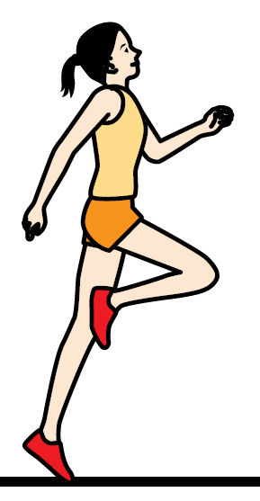
走り幅跳びの踏み切り時の適切な角度
知 識
学-知２
45度
20度
0度
物体は、約４５度方向が一番遠くに飛ぶが、走り幅跳びは、助走で前方向に力が働くため、約２０度方向が一番遠くに跳ぶことができる。
体の引き上げ方向は、約４５度方向を意識すると良い。
日本陸上競技連盟
『中学校部活動における陸上競技指導の手引き』より

Slide 7
知識及び技能
走り幅跳びの記録向上につながる重要なポイント
①自己に適した距離、又は歩数の助走をする。
②踏切線に足を合わせて踏み切る。
③かがみ跳びなどの空間動作からの流れの中で着地する。
④踏み切り前３〜４歩からリズムアップして踏み切りに移る。
⑤踏み切りでは上体を起こして、地面を踏みつけるようにキックし、振
り上げ脚を素早く引き上げる。
⑥かがみ跳びやそり跳びなどの空間動作からの流れの中で、脚を前に投
げ出す着地動作をとる。
学-知３
中学校学習指導要領解説保健体育編より

Slide 8
【知識及び技能編】
技能

Slide 9
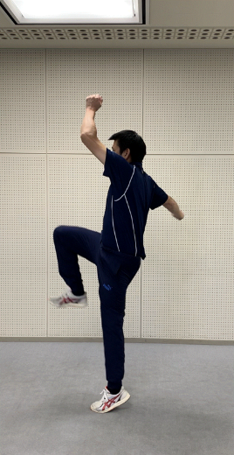
その場踏み切り（走り幅跳び）
その場で強く地面を踏み、同時に、踏み切り足の逆の足のひざと、踏み切り足と同じ方の手を引き上げる。
写真をクリックして動画を見てみよう！

Slide 10
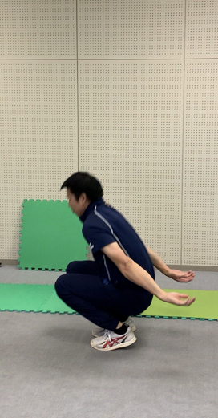
その場踏み切りから着地（走り幅跳び）
その場踏み切りから、体を大きく前方に移動させ、着地姿勢をとる。
写真をクリックして動画を見てみよう！

Slide 11
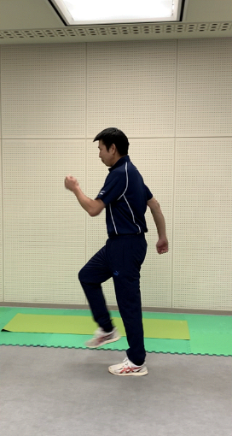
３歩踏み切り歩行（走り幅跳び）
３歩のリズムを意識して、３歩目でその場で強く地面を踏み、踏み切り動作を
行う。
写真をクリックして動画を見てみよう！

Slide 12
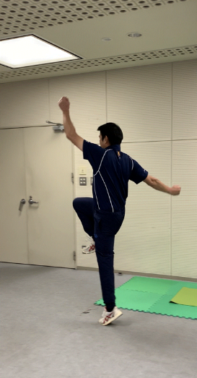
３歩踏み切り歩行から着地姿勢（走り幅跳び）
３歩歩行での踏み切りから、着地姿勢をとる。
写真をクリックして動画を見てみよう！

Slide 13
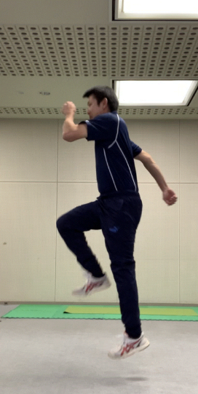
その場踏み切り跳躍（走り幅跳び）
踏み切り動作をその場で行い、ジャンプする。
写真をクリックして動画を見てみよう！

Slide 14
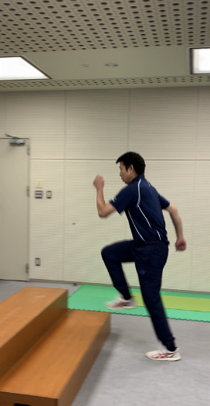
階段利用３歩踏み切り（走り幅跳び）
階段で、３歩の助走リズムを早くすることを意識して踏み切り動作から着地姿勢まで行う。
写真をクリックして動画を見てみよう！

Slide 15
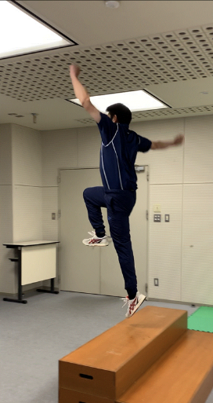
階段利用３歩踏み切り跳躍（走り幅跳び）
階段で、３歩の助走リズムを早くすることを意識して踏み切ってジャンプし、
着地姿勢まで行う。
写真をクリックして動画を見てみよう！

Slide 16
中学校 保健体育（体育分野）
〔第３学年〕
陸上競技（跳躍種目）
「走り高跳び」
【知識及び技能編】
学習時間の目安：約20分

Slide 17
【知識及び技能編】
知識

Slide 18
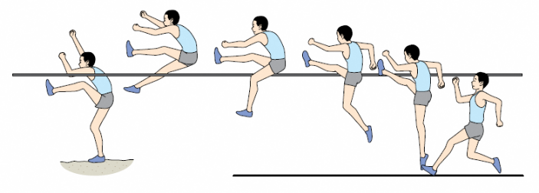
知 識
○走り高跳びの跳び方の名称について
学-知１
Ａ はさみ跳び
日本陸上競技連盟『中学校部活動における陸上競技指導の手引き』より
○跳び方のポイントについて
学-知１
「はさみ跳び」は、バーに対して斜め後方や正面から助走し、踏み切った後、振り上げ足から順にバーをまたいで越えるまたぎ跳びと両足を交差させて大きく開き、上体を横に倒しながらバーを越える正面跳びがある。
中学校学習指導要領解説保健体育編及び日本陸上競技連盟『中学校部活動における陸上競技指導の手引き』より

Slide 19
知 識
○走り高跳びの跳び方の名称について
学-知１
Ｂ 背面跳び
日本陸上競技連盟『中学校部活動における陸上競技指導の手引き』より
○跳び方のポイントについて
学-知１
「背面跳び」は、バーに対して斜め後方から助走し、助走後半は曲線を描くように走り、踏み切った後、身体を仰向けにして上体を大きく反り、バーを越えた後に背部や肩からマットに着地する。
中学校学習指導要領解説保健体育編及び日本陸上競技連盟『中学校部活動における陸上競技指導の手引き』より

Slide 20
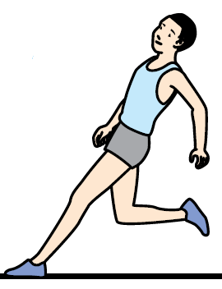
強く踏み切ると同時に、踏み切り足を軸として体を垂直方向に起こすことで、上方向への力が生まれる。
知 識
学-知２
日本陸上競技連盟『中学校部活動における陸上競技指導の手引き』より

Slide 21
知 識
走り高跳びの記録向上につながる重要なポイント
①リズミカルな助走から力強い踏み切りに移る。
②跳躍の頂点とバーの位置が合うように、自己に合った踏
切位置で踏み切る。
③脚と腕のタイミングを合わせて踏み切り、大きなはさみ
動作で跳ぶ。
④リズミカルな助走から真上に伸び上がるように踏み切り、
はさみ跳びや背面跳びなどの空間動作で跳ぶ。
⑤背面跳びでは踏み切り前の３〜５歩で弧を描くように走り、
体を内側に倒す姿勢を取るようにして踏み切りに移る。
学-知３
中学校学習指導要領解説保健体育編より

Slide 22
【知識及び技能編】
技能

Slide 23
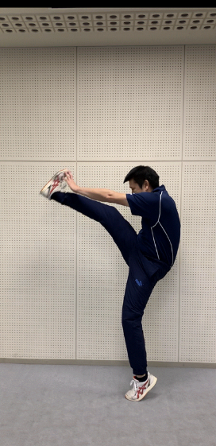
はさみ跳び足振り上げ（走り高跳び）
踏み切り足と逆の足を高く上げ、はさみ跳びの振り上げ足を意識する。
写真をクリックして動画を見てみよう！

Slide 24
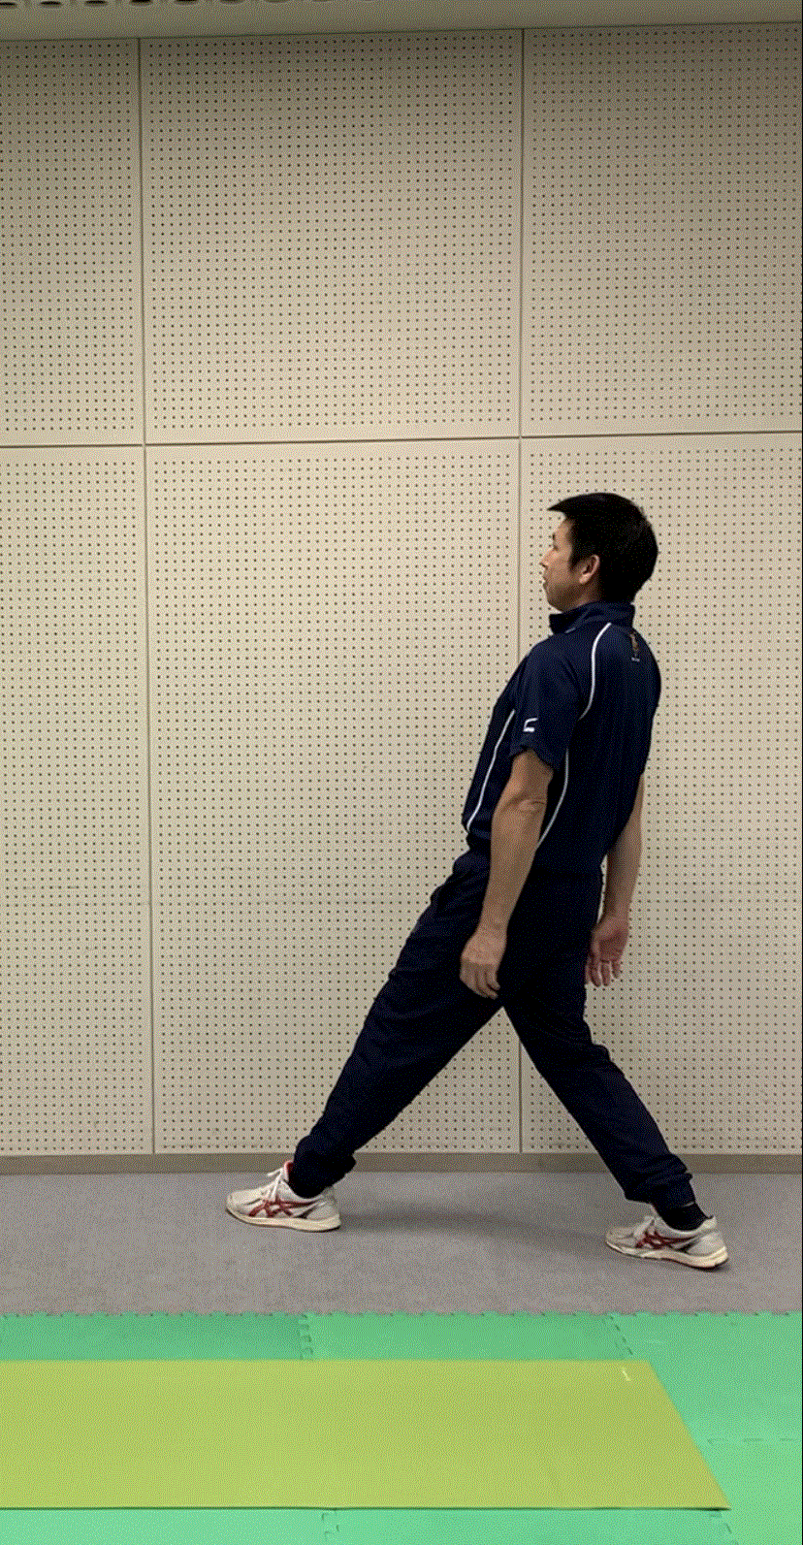
その場踏み切り（走り高跳び）
上体を後傾させた踏み切り姿勢から、体が地面と垂直となるように、壁に向かって上体を起こすと同時に、引き上げる。
写真をクリックして動画を見てみよう！

Slide 25
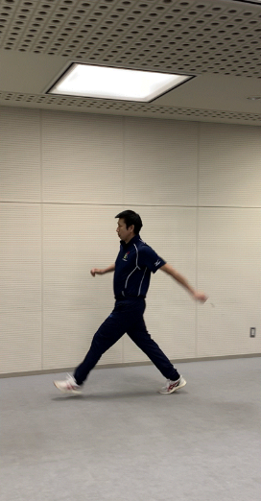
４歩踏み切り歩行（走り高跳び）
弧を描くように歩き、
４歩目で、上体を後傾
させた踏み切り姿勢から、踏み切り動作を行う。
写真をクリックして動画を見てみよう！

Slide 26
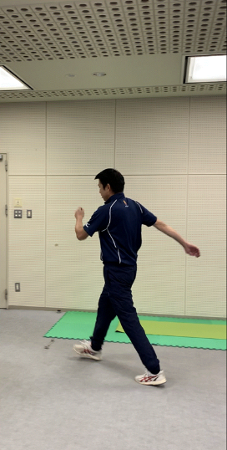
４歩踏み切り、８歩踏み切り歩行（走り高跳び）
弧を描くように歩き、４歩目と８歩目で、
踏み切り動作を行う。
写真をクリックして動画を見てみよう！

Slide 27
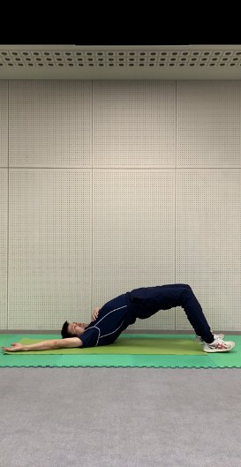
背面跳び空中姿勢（走り高跳び）
仰向きに寝転び、踏み切り足とは逆の手を上に上げ、背面跳びの空中姿勢になるよう背中を反らせる。
写真をクリックして動画を見てみよう！

